Slide 1
Ledarskap och arbetsgivarrollen
Per Lundborg

Slide 2
Agenda
Arbetsgivarrollen
Samverkan och arbetsmiljö
HR-processer och rekrytering av exekutiva chefer
Chefskapet – ett hållbart ledarskap utifrån tre roller
Lönebildning
HÅLLBAR STAD – ÖPPEN FÖR VÄRLDEN

Slide 3
Arbetsgivarens förutsättningar
Lagar, förordningar, föreskrifter
Centrala kollektivavtal
Lokala kollektivavtal
Riktlinjer, policys, styrdokument mm
HÅLLBAR STAD – ÖPPEN FÖR VÄRLDEN

Slide 4
Arbetsrättsliga lagar
Diskrimineringslagar
Anställningsförhållandet
Tvist och rättegång
JämL
LAS
LRA
EDA
LOA
SEDA
FUDA
Medbestämmande och
fackligt arbete
Arbetsmiljö och arbetstid
AML
MBL
Ledighetslagar
LAF
SemL
ATL
LFF
SjLL
LUTB
LTFS
LNÄRVÅRD
FörL
LSI
Sysselsättningspolitik
LANSTFRÅ
HÅLLBAR STAD – ÖPPEN FÖR VÄRLDEN
4

Slide 5
MBL och Samverkansavtalet
Samverkansavtalet ersätter delvis MBL avseende förhandlings- och informationsskyldigheten
11, 12, 14 och 19 §§ MBL ingår i Samverkan Göteborg
Samverkan omfattar inte individärenden
U-92 , FAS 05
Samverkan Göteborg
lokala överenskommelser
HÅLLBAR STAD – ÖPPEN FÖR VÄRLDEN
Notes:
Avtalet som slutits mellan SKL och centrala fackliga organisationer inom den kommunala sektorn heter FAS, Förnyelse - Arbetsmiljö - Samverkan. Syftet är att göra hälsa och arbetsmiljö till en naturlig del av verksamhetsutvecklingen och i det dagliga arbetet.

Slide 6

Vad är samverkan?
Rättigheter och skyldigheter i medbestämmandelagen (MBL)
Rättigheter och skyldigheter i arbetsmiljölagen (AML)
En process med tidig och fördjupad dialog (partssamverkan)
Dialog med individer och grupper för påverkan!
HÅLLBAR STAD – ÖPPEN FÖR VÄRLDEN

Slide 7
Syftet med samverkan
Främja effektivitet, förnyelse och kvalitet, där frågor får en allsidig belysning som leder fram till ett bra beslutsunderlag
Ge förutsättningar för ett positivt arbetsklimat, en god hälsa och arbetsmiljö med inflytande och delaktighet, så att medarbetarskapet kan utvecklas
Som parter bevara och utveckla förtroendefulla, konstruktiva relationer med respekt för parternas olika roller och arbetsförutsättningar
HÅLLBAR STAD – ÖPPEN FÖR VÄRLDEN

Slide 8

Samverkan Göteborg
Lokalt samverkansavtal för Göteborgs Stad
Innehåll
Vad är samverkan?
Hur sker samverkan?
Arbetsmiljö,
Hälsa och kompetensförsörjning
HÅLLBAR STAD – ÖPPEN FÖR VÄRLDEN
8

Slide 9



Arbetsmiljö – utgångspunkter
Annan lagstiftning,
t ex arbetstidslagen, diskrimineringslagen
Arbetsmiljölagen (AML) och arbetsmiljö-förordningen (AMF)
Arbetsmiljöverkets föreskrifter (AFS)
Göteborgs Stads medarbetar- och arbetsmiljöpolicy
Centrala och lokala kollektivavtal,
t ex FAS 05 och
Samverkan Göteborg
Göteborg Stads budget (personalpolitiska mål)
HR-processer i Göteborgs Stad,
t ex arbetsmiljö och hälsa
HÅLLBAR STAD – ÖPPEN FÖR VÄRLDEN

Slide 10
Arbetsgivarens arbetsmiljöansvar
Kommunfullmäktige ytterst ansvarig
Arbetsgivaren är ansvarig för arbetsmiljön och ska:
planera, genomföra och följa upp verksamheten så att ohälsa och olycksfall i arbetet förebyggs och att man uppnår en tillfredsställande arbetsmiljö (SAM)
fördela arbetsmiljöuppgifter (personligt ansvar)
instruera och informera de anställda
anlita den företagshälsovård som behövs
HÅLLBAR STAD – ÖPPEN FÖR VÄRLDEN
Notes:
Arbetsmiljöuppgifterna är fördelade till respektive nämnd. Nämnderna har därefter i regel fördelat dem vidare till förvaltningen.
De uppgifter som avses är de som ingår i arbetet med att förebygga risker och uppnå en till­fredsställande arbetsmiljö. Det är lämpligt att fördela uppgifterna så att chefer och andra får till uppgift att sköta arbetsmiljöfrågor som hänger nära samman med deras övriga arbete. Syftet med uppgiftsfördelningen är att det ska vara tydligt vem som gör vad så att inga arbetsmiljö­uppgifter faller mellan stolarna eller glöms bort.
Uppgiftsfördelning ska åtföljas av tillräckliga beslutsbefogenheter, tillräckliga resurser i form av tid, pengar, lokaler och personal, tillräckliga kunskaper och tillräcklig kompetens. När en person som har tilldelats uppgifter i arbetsmiljöarbetet inte kan utföra dem på ett bra sätt ska han eller hon signalera det uppåt i organisationen. Det kan handla om att han eller hon behöver större beslutsbefogenheter, mer tid, ekonomiska resurser eller ytterligare kunskaper på något område. Den som inte kan utföra sina arbetsmiljö­uppgifter på ett sätt som säkerställer en god arbetsmiljö, ska returnera uppgiften uppåt i organisationen. För att det ska bli tydligt är det viktigt att det finns skriftliga mallar för returnering av arbetsmiljöuppgifter.
SAM:
Undersöka
Dagligt ledarskap
APT
Medarbetarsamtal
Medarbetarenkät
Arbetsplatsundersökning
Skyddsrond
Revision
Riskbedömning –handlingsplan
Åtgärder
Kontrollera åtgärder

Slide 11
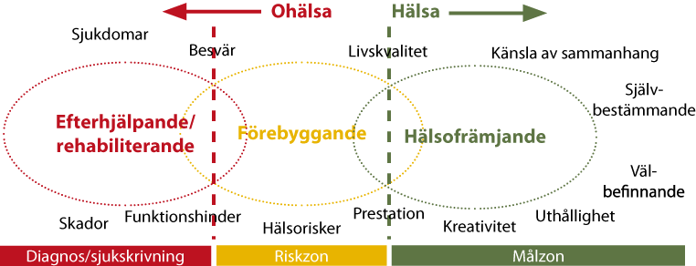
Hälsofrämjande, förebyggande och rehabiliterande arbetsmiljöarbete
Behandla/lindra den skada som redan skett
Undvika risker och skada
Bibehålla och stärka det som får många att må bra
HÅLLBAR STAD – ÖPPEN FÖR VÄRLDEN
11
Notes:
11
STRUKTUR: VAD 2
Hälsofrämjande, förebyggande, rehabiliterande

Slide 12
SAM i verksamhets- och
budgetprocessen
HÅLLBAR STAD – ÖPPEN FÖR VÄRLDEN
Notes:
Uppföljning och utvärdering:
Vilka av de planerade aktiviteterna har genomförts? De som inte genomförts, vad var anledningen?
Nådde aktiviteterna målgruppen?
Gav aktiviteterna den effekt vi förväntat oss (på medarbetares hälsa, arbetets kvalitet, servicenivå till brukare/kund, hållbar ekonomi, etc)?
Kartläggning och analys:
- Vad väljer vi att mäta? Hur analyserar vi?

Slide 13
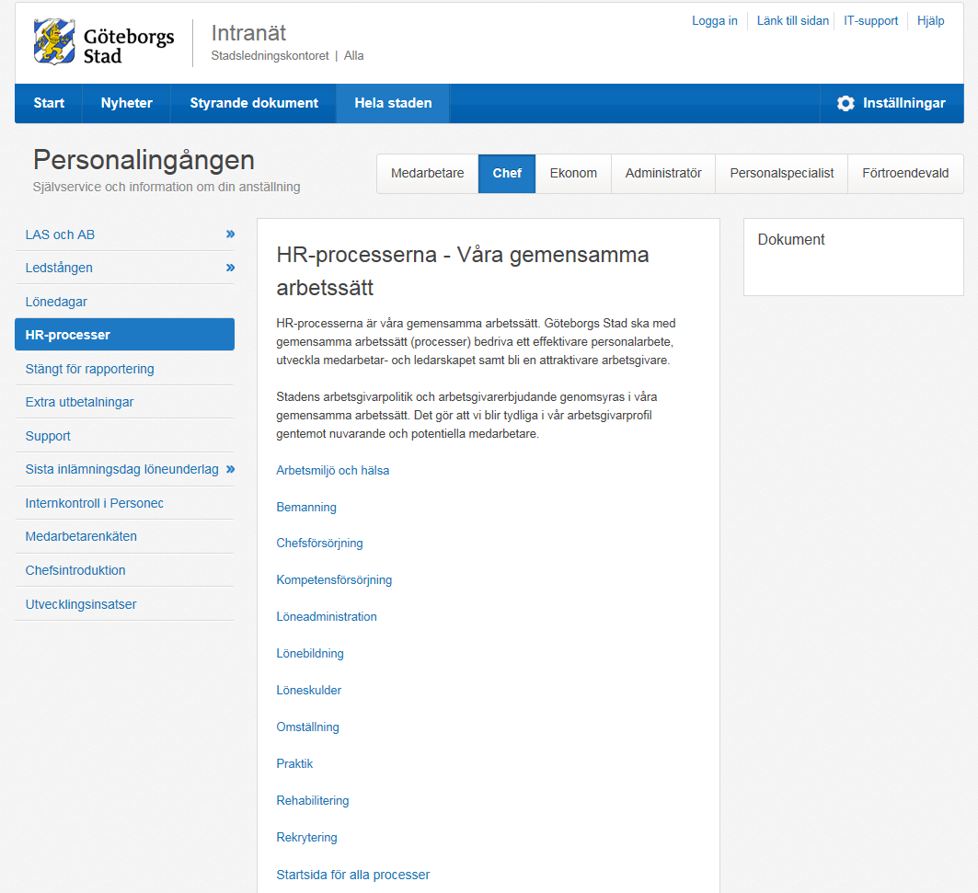
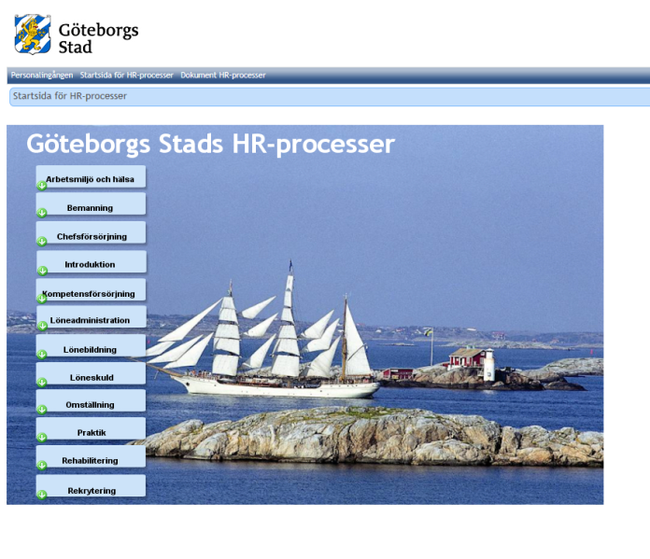
Personalingången
HÅLLBAR STAD – ÖPPEN FÖR VÄRLDEN
13
Notes:
HR-processerna är våra gemensamma arbetssätt i Göteborgs Stad. Med stöd av processerna så kan vi utveckla vårt personalarbete så att det sker effektivare och så att det bidrar till att utveckla alla anställda medarbetare inom alla olika yrkesgrupper och roller samt bidra till att vi uppfattas som en attraktiv arbetsgivare.
Processerna är verktyg som hjälper oss att bilda Stadens arbetsgivarpolitik och också synliggör arbetsgivarerbjudandet. Processerna förtydligar vår arbetsgivarprofilering både gentemot alla anställda medarbetare och de presumtiva.

Slide 14
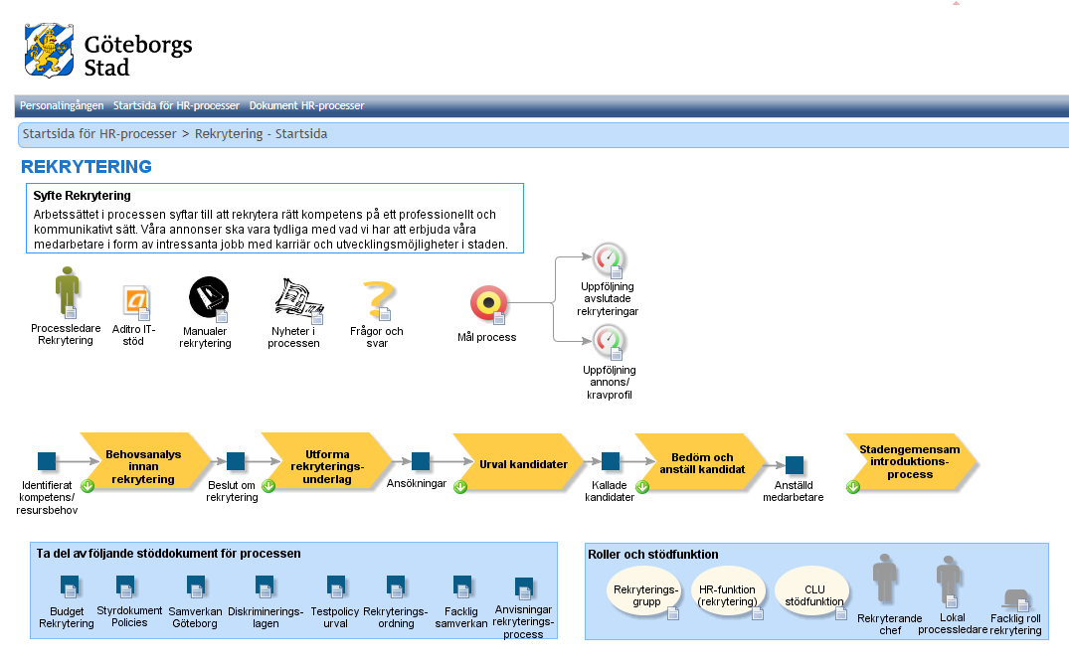
Rekrytering i Göteborgs Stad
HÅLLBAR STAD – ÖPPEN FÖR VÄRLDEN

Slide 15
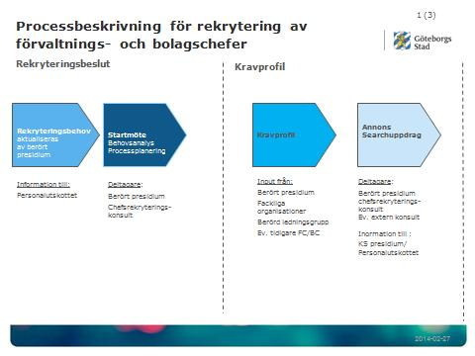
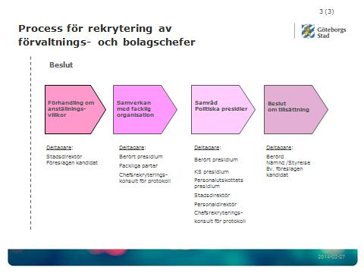
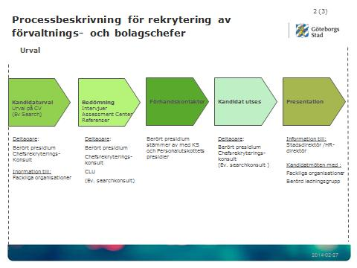
Rekryteringsprocess förvaltnings- och bolagschefer
HÅLLBAR STAD – ÖPPEN FÖR VÄRLDEN
15

Slide 16
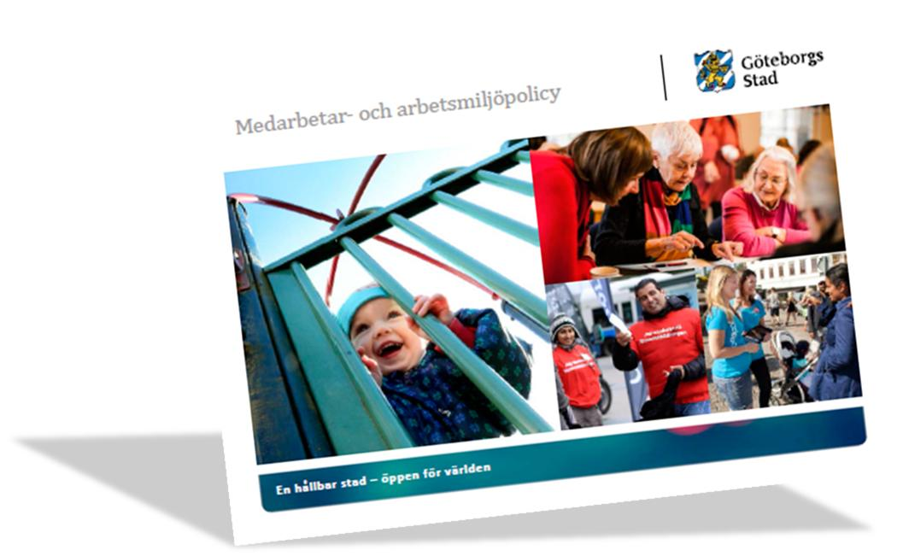
Chefskapet – ett hållbart ledarskap utifrån tre roller
Medarbetar- och arbetsmiljöpolicyn
Göteborg – en stad för alla
Vi som arbetar i Göteborgs Stad har
ett gemensamt uppdrag, att tillgodose
göteborgarnas behov och rättigheter.
Vårt arbete utgår från de mänskliga
rättigheterna och principen om alla människors lika värde.
Vi arbetar för att ge likvärdig service med hög kvalitet till alla som bor, arbetar eller besöker vår stad. Våra verksamheter är olika men vi representerar alla samma organisation, Göteborgs Stad.

Slide 17
Medarbetar- och arbetsmiljöpolicy
Mål och handlingsplaner
Samtliga nämnder och bolagsstyrelser ska bedriva ett systematiskt arbetsmiljöarbete och sätta mål för arbetsmiljön. Risker i arbetsmiljön ska dokumenteras och handlingsplaner upprättas (enligt AFS 2001:1)
Personalekonomiska konsekvenser av sjukfrånvaro, personalomsättning, arbetsskador med mera ska beräknas och beaktas
HÅLLBAR STAD – ÖPPEN FÖR VÄRLDEN
Notes:
Avtalet som slutits mellan SKL och centrala fackliga organisationer inom den kommunala sektorn heter FAS, Förnyelse - Arbetsmiljö - Samverkan. Syftet är att göra hälsa och arbetsmiljö till en naturlig del av verksamhetsutvecklingen och i det dagliga arbetet.

Slide 18
Chefsrollen
Chefer och ledare i Göteborgs Stad ska omvandla politiskt fastställda mål och styrande dokument till effektiv verksamhet för göteborgarna.
Chefens tre roller:
Som ledare är vi förebilder och föredömen
Som verksamhetsföreträdare tar vi ansvar för att utveckla verksamheten mot uppställda mål
Som arbetsgivarföreträdare representerar vi Göteborg Stad i förhållande till medarbetarna
HÅLLBAR STAD – ÖPPEN FÖR VÄRLDEN
18

Slide 19
HÅLLBAR STAD – ÖPPEN FÖR VÄRLDEN
19

Slide 20
Lönebildning
Stadens löner ska vara jämställda och konkurrenskraftiga, som grund för långsiktig kompetensförsörjning
Löneskillnader får inte vara diskriminerande
Lönebildning och lönesättning ska bidra till att arbetsgivaren når målen för verksamheten
Lönen ska stimulera till förbättringar av verksamhetens effektivitet, produktivitet och kvalitet
HÅLLBAR STAD – ÖPPEN FÖR VÄRLDEN

Slide 21
Lönebildning
Kommunstyrelsen anger den långsiktiga och övergripande lönepolitiken samt förutsättningar för stadens lönebildning
Nämnder och styrelser tillämpar lönepolitiken och gör strategiska ställningstaganden kring förutsättningarna för lokal lönebildning, bland annat genom budgetbeslut
Lönesättande chef ansvarar för den individuella lönesättningen för sina medarbetare, samt är delaktig i och bidrar till förvaltningens/ bolagets övergripande ställningstaganden i samband med den lokala lönebildningen
HÅLLBAR STAD – ÖPPEN FÖR VÄRLDEN

Slide 22
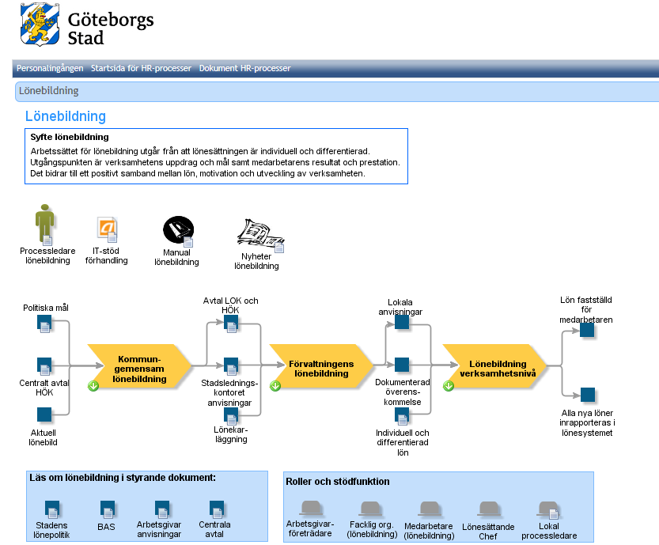
Lönebildning
Inför löneöversyn utfärdar
kommunledningen
arbetsgivaranvisningar.
Som stöd finns en
gemensam lönebildningsprocess.
HÅLLBAR STAD – ÖPPEN FÖR VÄRLDEN

Slide 23
Agenda
Arbetsgivarrollen
Samverkan och arbetsmiljö
HR-processer och rekrytering av exekutiva chefer
Chefskapet – ett hållbart ledarskap utifrån tre roller
Lönebildning
HÅLLBAR STAD – ÖPPEN FÖR VÄRLDEN

Slide 24
KONTAKT
HR
Stadsledningskontoret
Per Lundborg, avdelningschef
per.lundborg@stadshuset.goteborg.se

